Slide 1
TIẾNG VIỆT 2

Slide 2
TIẾNG VIỆT
BÀI 26: EM MANG VỀ YÊU THƯƠNG (TIẾT 4)
LUYỆN TẬP: MỞ RỘNG VỐN TỪ VỀ GIA ĐÌNH, TỪ NGỮ CHỈ ĐẶC ĐIỂM; CÂU NÊU ĐẶC ĐIỂM
I. Yêu cầu cần đạt:
- Tìm được từ ngữ chỉ họ hàng, từ chỉ đặc điểm. Đặt được câu nêu đặc điểm theo mẫu.
- Phát triển vốn từ chỉ họ hàng, từ chỉ đặc điểm.
- Rèn kĩ năng đặt câu nêu đặc điểm.
II. ĐỒ DÙNG DẠY HỌC:
- GV: Máy tính, sgk, bảng nhóm, phiếu Bt.
- HS: Vở BTTV.
III. CÁC HOẠT ĐỘNG DẠY HỌC:

Slide 3
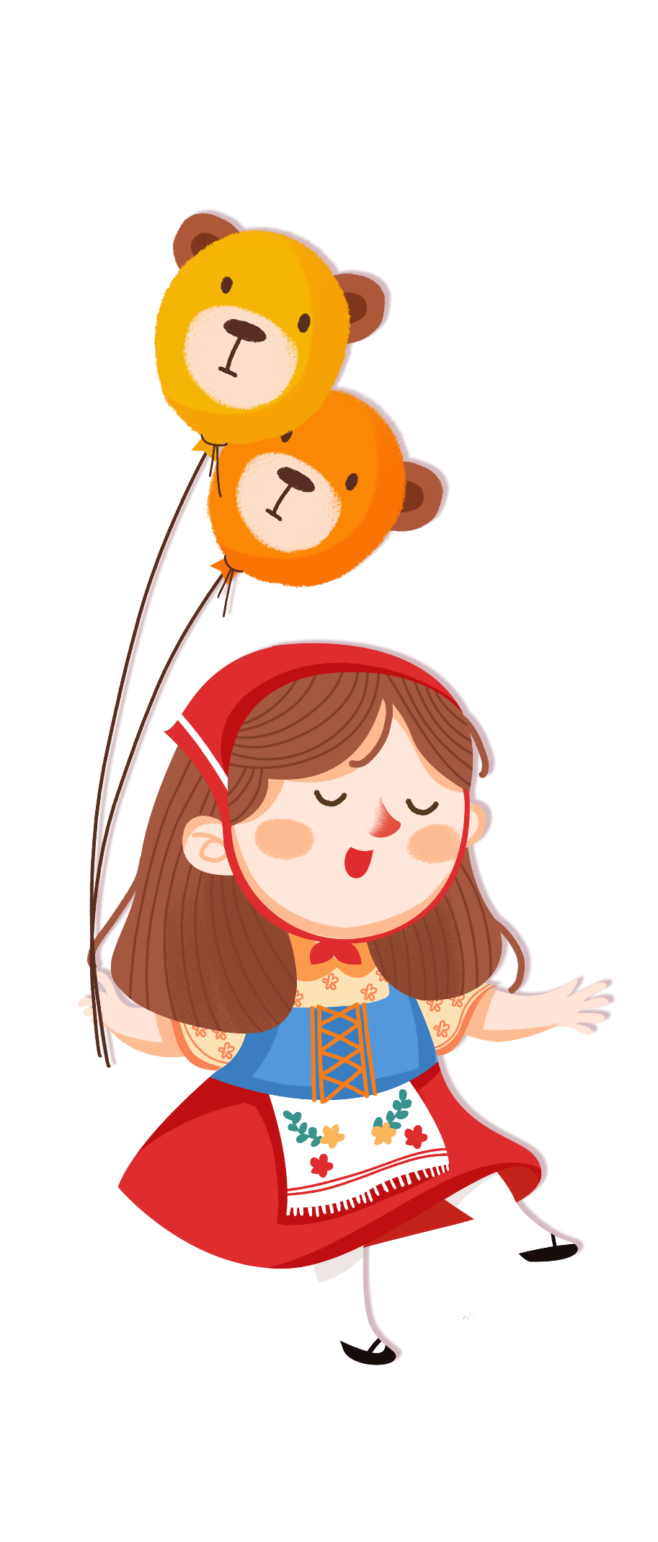
Chào mừng quý thầy cô về dự giờ thăm lớp

Slide 4
KHỞI ĐỘNG
Notes:
Monster (đọc là mon-tơ)
Chơi xong cứ click qua slide để chơi tiếp chứ k cần chọn từng con mon-tơ nhé

Slide 5
Rung chuông vàng

Slide 6
Câu nào có dấu phẩy được đặt hợp lý?
A. Bạn Lan xếp lê-gô, máy bay, vào giỏ
B. bạn Lan, xếp lê-gô, máy bay vào giỏ
C. bạn Lan xếp lê-gô, máy bay vào giỏ

Slide 7
Đâu là từ chỉ đặc điểm?
A. mát mẻ
C. cái bàn
B. thổi
D. học sinh
Notes:
Click vào tên đội nếu đội đó trả lời đúng. Để chọn đội trả lời trước, GV nên cho hai đội oắn xù xì.

Slide 8
Ai được xem là người thân trong gia đình
A. bạn
C. Chăm ngoan
B. Ông bà
D. hiếu thảo
Notes:
Click vào tên đội nếu đội đó trả lời đúng. Để chọn đội trả lời trước, GV nên cho hai đội oắn xù xì.

Slide 10
1. Tìm từ ngữ phù hợp thay cho ô vuông
Em trai của mẹ gọi là .
Em trai của bố gọi là .
Em gái của mẹ gọi là .
Em gái của bố gọi là .
cậu
chú
dì
cô
Notes:
Cậu, dì, chú cô là từ ngữ chỉ quan hệ họ hàng. Ngoài những từ ngữ chúng ta vừa tìm dc bạn nào tim cho cô từ ngữ chỉ họ hang khác mà con biết?

Slide 11
cậu
chú
gì
cô
Từ chỉ quan hệ họ hàng
Notes:
Tìm thêm một số từ ngữ chỉ họ hang mà em biết?

Slide 12
Từ ngữ chỉ quan hệ họ hàng
Họ nội: cô, chú
Họ ngoại: cậu, dì
Notes:
Ngoài từ chỉ họ hang vừa tìm dc các em tim them nhứng từ khác?
Ở bt 1 các em đã dc mở rộng vốn từ về gia đình. Bây giờ để giúp các em phát triển vốn từ về từ chỉ đặc điểm cô và trò we cùng vào b2

Slide 13
2
Tìm các từ ngữ chỉ đặc điểm trong đoạn thơ dưới đây:
Bà ơi hãy ngủ
Có cháu ngồi bên
Căn nhà vắng vẻ
Khu vườn lặng im.
Hương bưởi hương cau
Lẫn vào tay quạt
Cho bà nằm mát
Giữa vòm gió thơm.
(Quang Huy)
vắng vẻ
mát
lặng im
thơm
Notes:
Đây là 2 khổ thơ trong bài thơ giữa vòng gió thơm. 2 khổ thơ này nói về tinh cảm của bạn nhỏ đối với bà của mình

Slide 14
3
Kết hợp từ ngữ ở cột A với từ ngữ ở cột B để tạo câu nêu đặc điểm. Chọn viết 2 câu vào vở
A
B
Đôi mắt em bé
mượt mà
Mái tóc của mẹ
trầm ấm
Giọng nói của bố
đen láy

Slide 15
3
Kết hợp từ ngữ ở cột A với từ ngữ ở cột B để tạo câu nêu đặc điểm. Chọn viết 2 câu vào vở.
A
B
Đôi mắt em bé
mượt mà
Mái tóc của mẹ
trầm ấm
Giọng nói của bố
đen láy
Notes:
Hd c1
Hs làm cá nhân, chia sẻ
Gvnx, giải thích nghĩa các câu

Slide 16
Thứ Tư ngày 7 Ǉháng 12 năm 2022
TΗĞng VΗİΙ
Mở rộng vốn từ về gia đình. Từ ngữ chỉ
đặc điểm. Câu nêu đặc điểm
Đôi mắt em bé đen láy.
Mái tóc của mẹ mượt mà.
Giọng nói của bố trầm ấm.
Notes:
GVHD Hs cách viết viết hoa chữ đầu, cuối câu có dấu chấm

Slide 17
3
Kết hợp từ ngữ ở cột A với từ ngữ ở cột B để tạo câu nêu đặc điểm. Chọn viết 2 câu vào vở.
A
B
Đôi mắt em bé
mượt mà
Mái tóc của mẹ
trầm ấm
Giọng nói của bố
đen láy

Slide 18
Vận dụng
Notes:
GV có thể yêu cầu HS viết từ chỉ HĐ và đặc điểm vào bảng con; hoặc mời HS tìm 1 từ … rồi đặt câu với từ vừa tìm đc

Slide 19
Xin chân thành cảm ơn quý thầy cô

